Slide 1
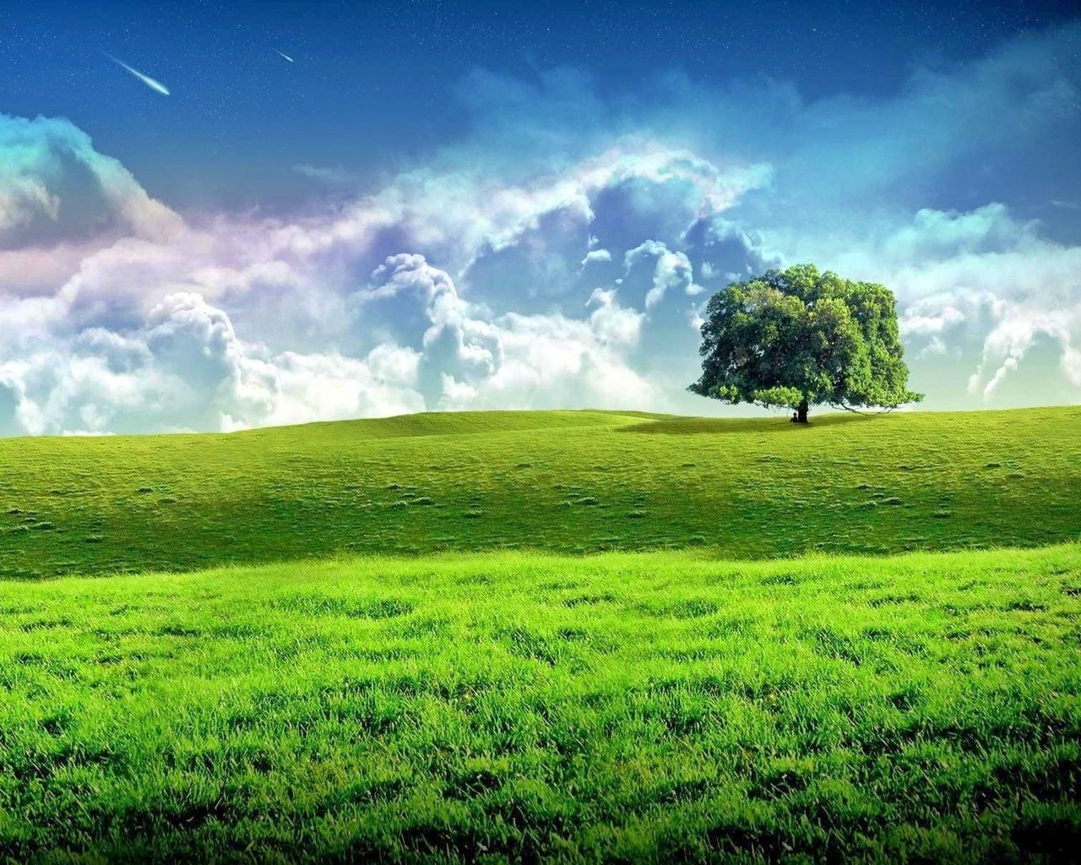
Биоразнообразие.
Устойчивость Экосистем.
Учитель биологии МКОУ ООШ№4 г. Биробиджан
Козлова Наталья Владимировна

Slide 2
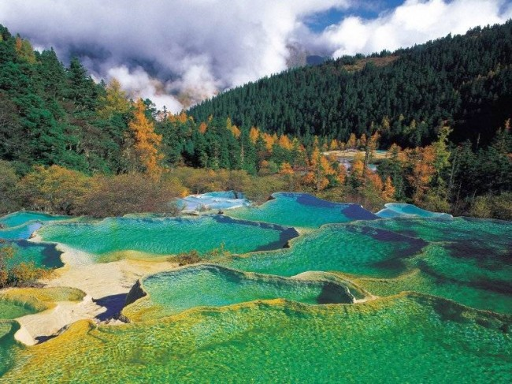
План
I. Биоразнообразие:
- Типы биоразнообразия;
- Системное значение биоразнообразия
II. Устойчивость экосистем
III. Заключение.
Список литературы

Slide 3
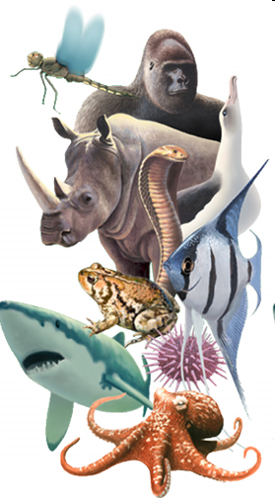
Биологическое разнообразие (биоразнообразие) ⎯
совокупность всех видов живых организмов в конкретной экосистеме, на определённой территории или на всей планете. Б. р. ⎯ главное условие устойчивости всей жизни на Земле.

Slide 4
Существует три основных типа биоразнообразия:
Генетическое разнообразие, отражающее внутривидовое разнообразие и обусловленное изменчивостью особей;
Видовое разнообразие, отражающее разнообразие живых организмов (растений, животных, грибов и микроорганизмов). В настоящее время описано около 1,7 млн. видов, хотя их общее число, по некоторым оценкам, составляет до 50 млн.;
Разнообразие экосистем охватывает различия между типами экосистем, разнообразием сред обитания и экологических процессов. Отмечают разнообразие экосистем не только по структурным и функциональным составляющим, но и по масштабу - от микробиогеоценоза до биосферы;

Slide 5
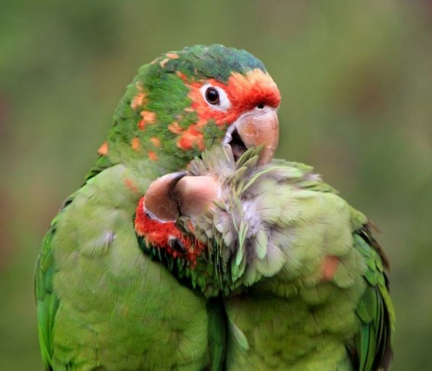
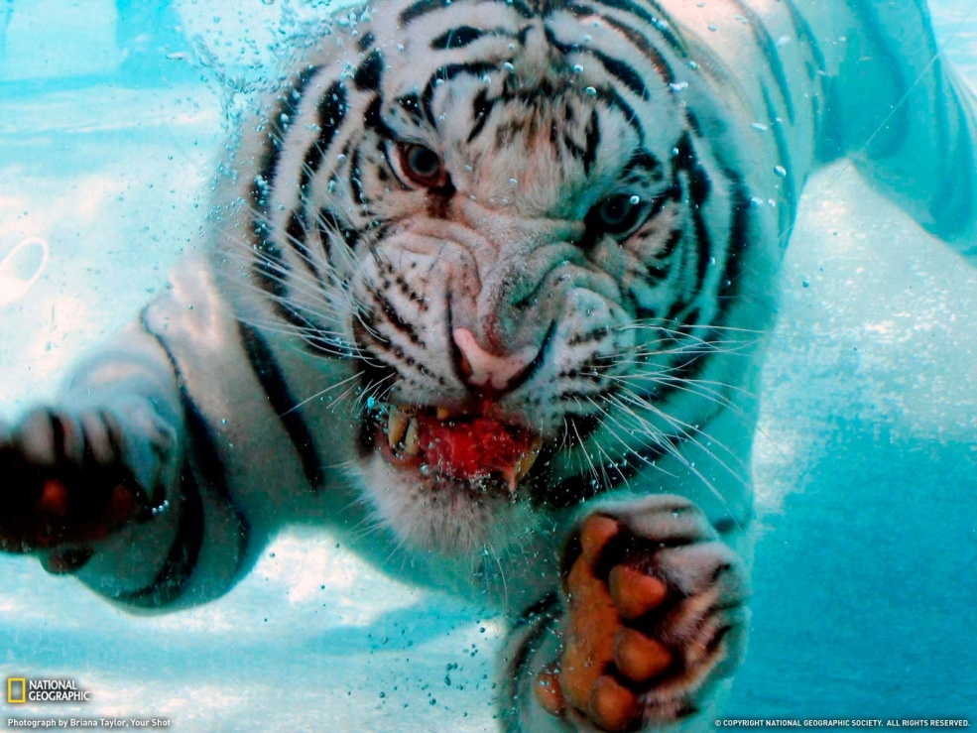
Все типы биологического разнообразия взаимосвязаны между собой: генетическое разнообразие обеспечивает разнообразие видов. Разнообразие экосистем и ландшафтов создает условия для образования новых видов. Повышение видового разнообразия увеличивает общий генетический потенциал живых организмов Биосферы. Каждый вид вносит свой вклад в разнообразие - с этой точки зрения не существует бесполезных и вредных видов.

Slide 6
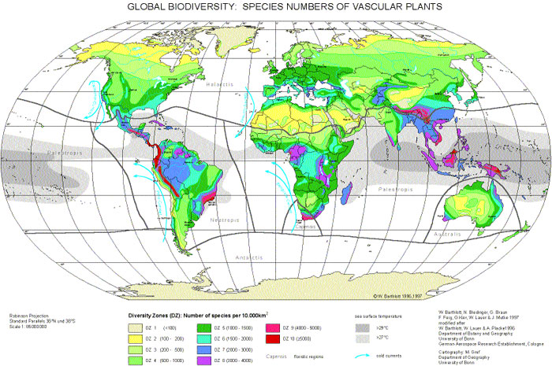

Slide 7
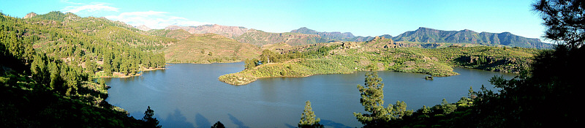
Системное значение
Чем выше биоразнообразие, тем устойчивее система.
Различные виды вносят свой вклад в стабильность экосистемы.
Некоторые виды служат индикатором состояния экосистемы.
Некоторые виды имеют экологическое значение

Slide 8
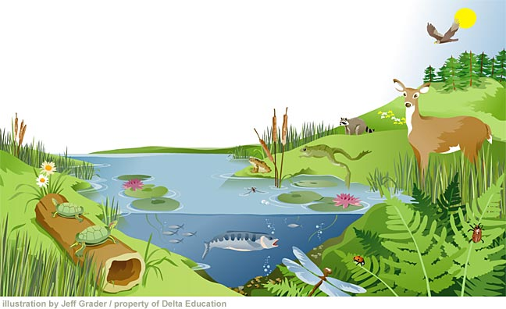
Устойчивость экосистем

Slide 9
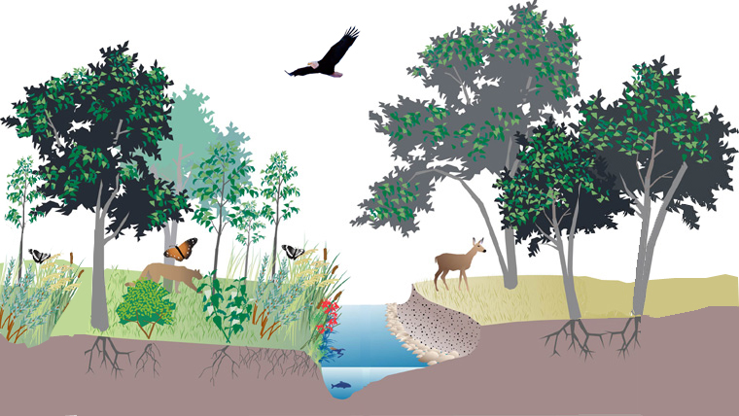
Экосистема (от греч. oikos — дом, место, жилище и systema — объединение) — совокупность организмов и неорганических компонентов, в которой может поддерживаться круговорот вещества. Основные компоненты экосистемы: продуценты, консументы, редуценты и запас биогенных элементов. Экосистема в пределах одного фитоценоза — биогеоценоз.

Slide 10
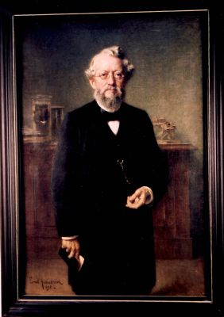
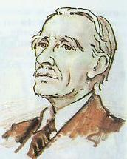
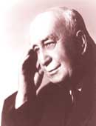
Из истории термина
К. Мёбиус (немецкий гидробиолог) в 1877 году описывал устричную банку как сообщество организмов и дал ему название «биоценоз»
Экосистема - система физико-химико-биологических процессов (А. Тенсли, 1935 год).
Биогеоценоз - взаимообусловленный комплекс живых и косных компонентов, связанных между собой обменом веществ и энергии (В. Н. Сукачёв, 1944)

Slide 11
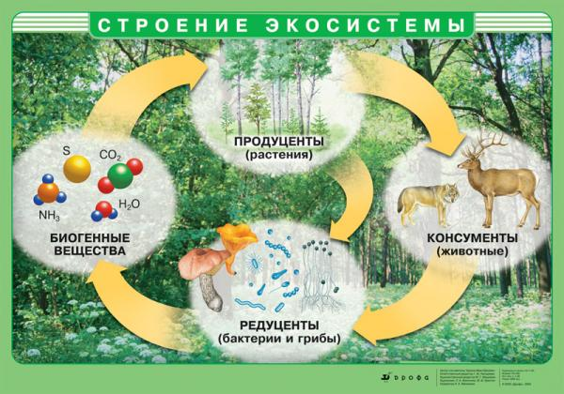

Slide 12
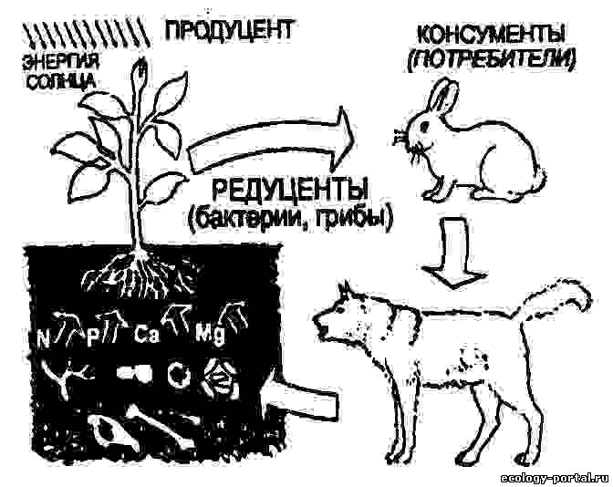
Основные компоненты экосистемы
С точки зрения структуры в экосистеме выделяют:
-климатический режим;
-неорганические вещества, включающиеся в круговорот;
-органические соединения
-продуценты;
-макроконсументы, или фаготрофы;
-микроконсументы сапротроф..

Slide 13
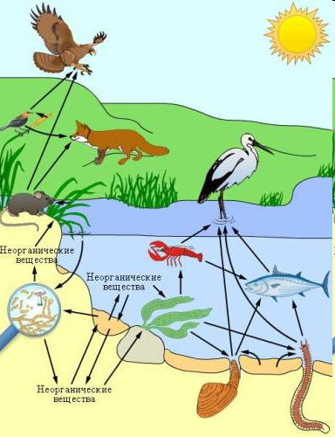
Продуценты (от лат. producens — производящий, создающий) — создатели органического вещества из неорганических на основе фотосинтеза (обычно это зеленые растения).
Консументы (от лат. consumo — потребляю) — потребители органического вещества. В роли консументов выступают животные: растительноядные и плотоядные.
Редуценты (от лат. reducentis — возвращающий, восстанавливающий) — разрушители органических соединений до минеральных (в основном это грибы и бактерии).

Slide 14
Экосистема является открытой системой и характеризуется входными и выходными потоками вещества и энергии. Основа существования практически любой экосистемы — поток энергии солнечного света, который является следствием термоядерной реакции, — в прямом (фотосинтез) или косвенном (разложение органического вещества) виде, за исключением глубоководных экосистем: «чёрных» и «белых курильщиков, источником энергии в которых является внутреннее тепло земли и энергия химических реакций.
В. Н. Сукачёв (1880—1967).
Автор термина биогеоценоз

Slide 15
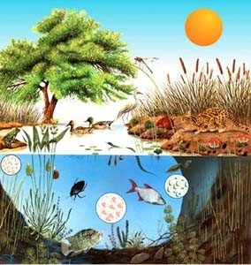
Устойчивость экосистем
— это способность системы оставаться относительно неизменной в течение определенного отрезка времени вопреки внутренним или внешним изменениям.

Slide 16
Устойчивость экосистем
Экосистема может быть описана комплексной схемой прямых и обратных связей, поддерживающих гомеостаз системы.
Обычно выделяют два типа гомеостаза: резистентный — способность экосистем сохранять структуру и функции при негативном внешнем воздействии и упругий — способность экосистемы восстанавливать структуру и функции при утрате части компонентов экосистемы.

Slide 17
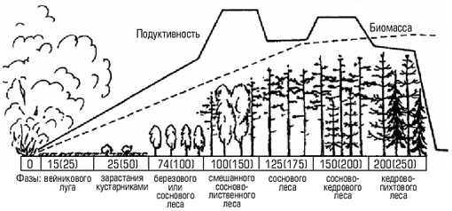
Сукцессия
— последовательная необратимая смена биоценозов, преемственно возникающих на одной и той же территории в результате влияния природных факторов
(в том числе внутренних сил) или воздействия
человека.

Slide 18
Заключение
Биологическое разнообразие - главное условие устойчивости всей жизни на Земле. Биоразнообразие создает взаимодополняемость и взаимозаменяемость видов в биоценозах, обеспечивает регуляцию численности ,самовосстановительные способности сообществ и экосистем.
Устойчивость экосистем поддерживается благодаря сбалансированному воспроизведению каждого из множества ее компонентов. Устойчивость обеспечивается в процессе взаимодействия видов между собой на фоне комплекса физических факторов.

Slide 19
Список литературы
2. Сонин Н.И. Биология. Общие закономерности. 9 кл.: учебник для общеобразовательных учреждений, М.: Дрофа, 2010.
3. Интернет-ресурс: http://sbio.info/list.php?c=materials;
4. Интернет-ресурс: https://ru.wikipedia.org/wiki/;
5. Интернет-источник: http://biofile.ru/bio/17288.html

Slide 20
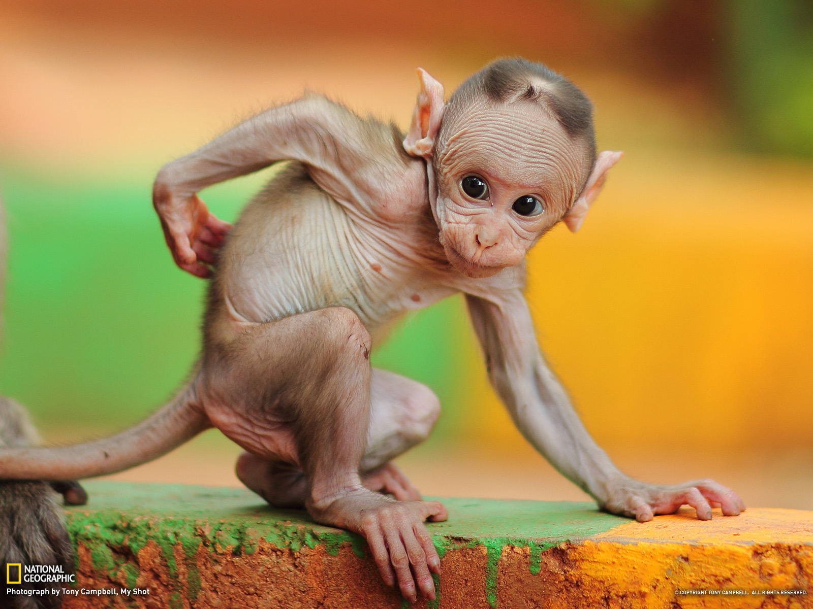
Спасибо за внимание!

